Slide 1
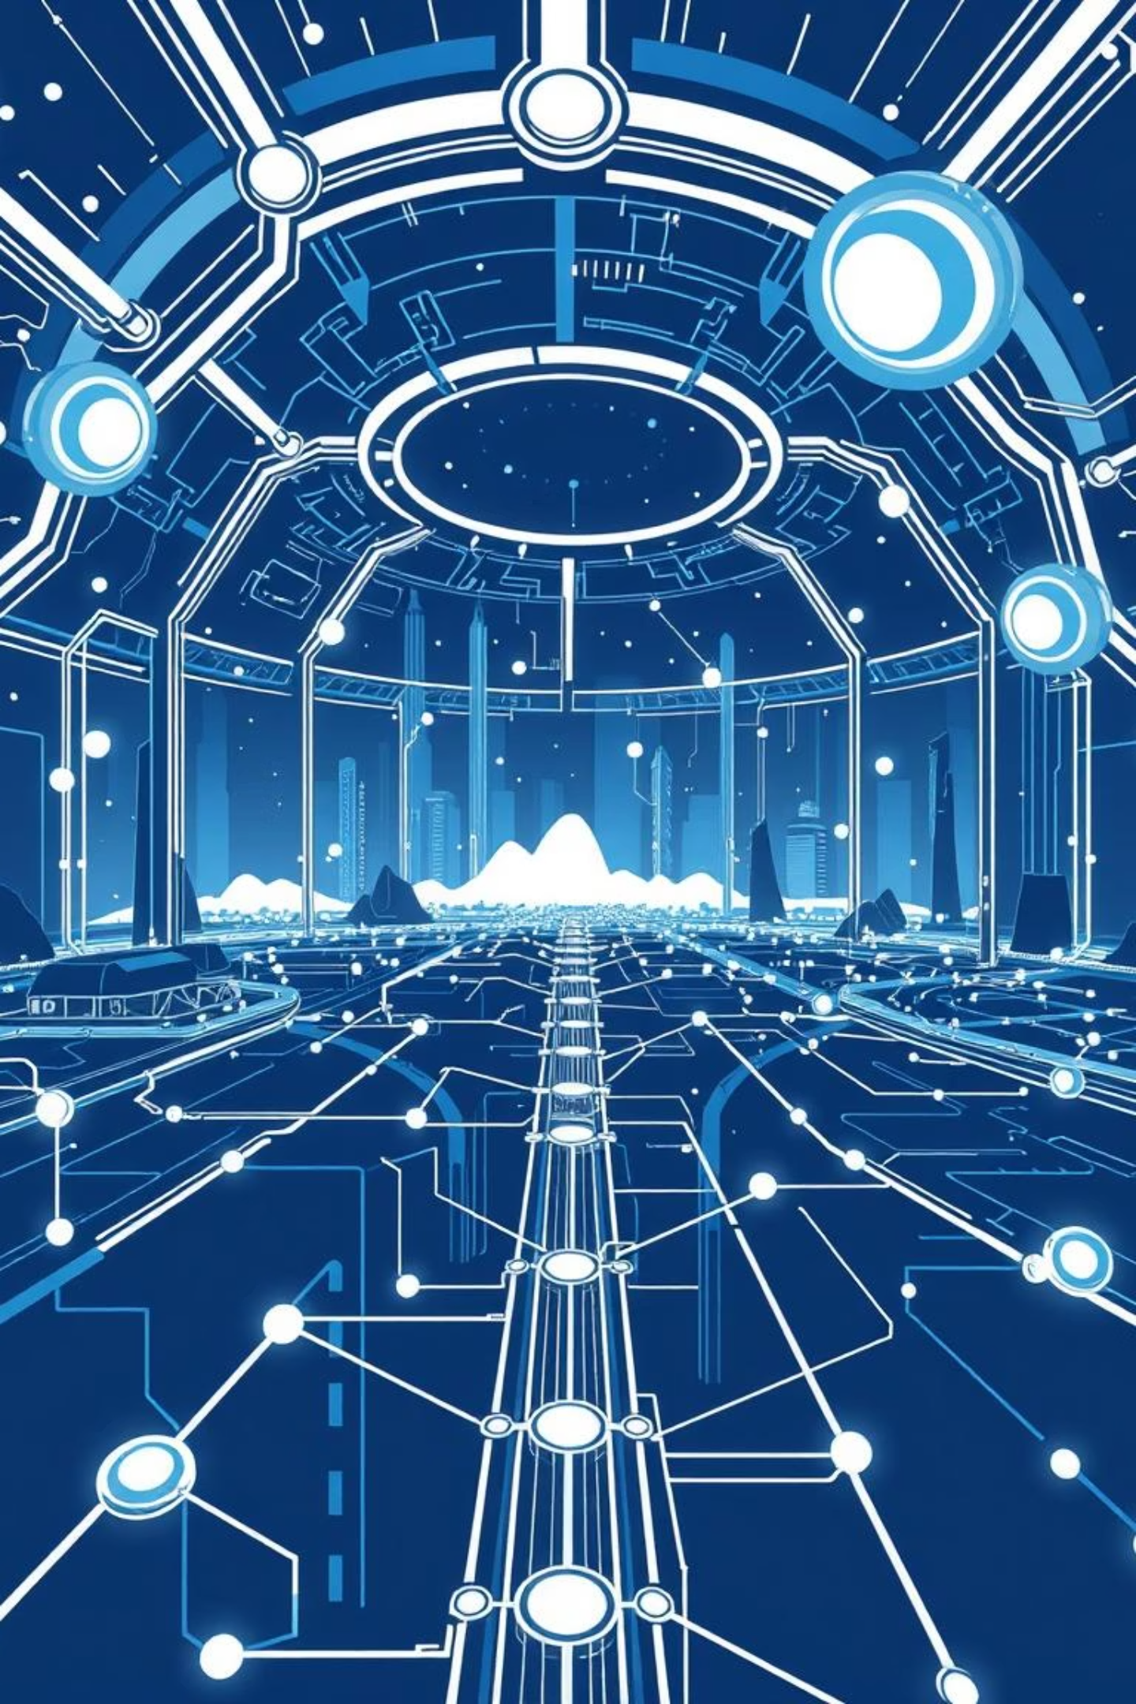
Метавселенная: Слияние Миров
Цифровое пространство, где виртуальная и реальная реальности объединяются в единую экосистему
Основу метавселенных составляют четыре ключевые инновационные технологии: VR, AR, искусственный интеллект и блокчейн

Slide 2
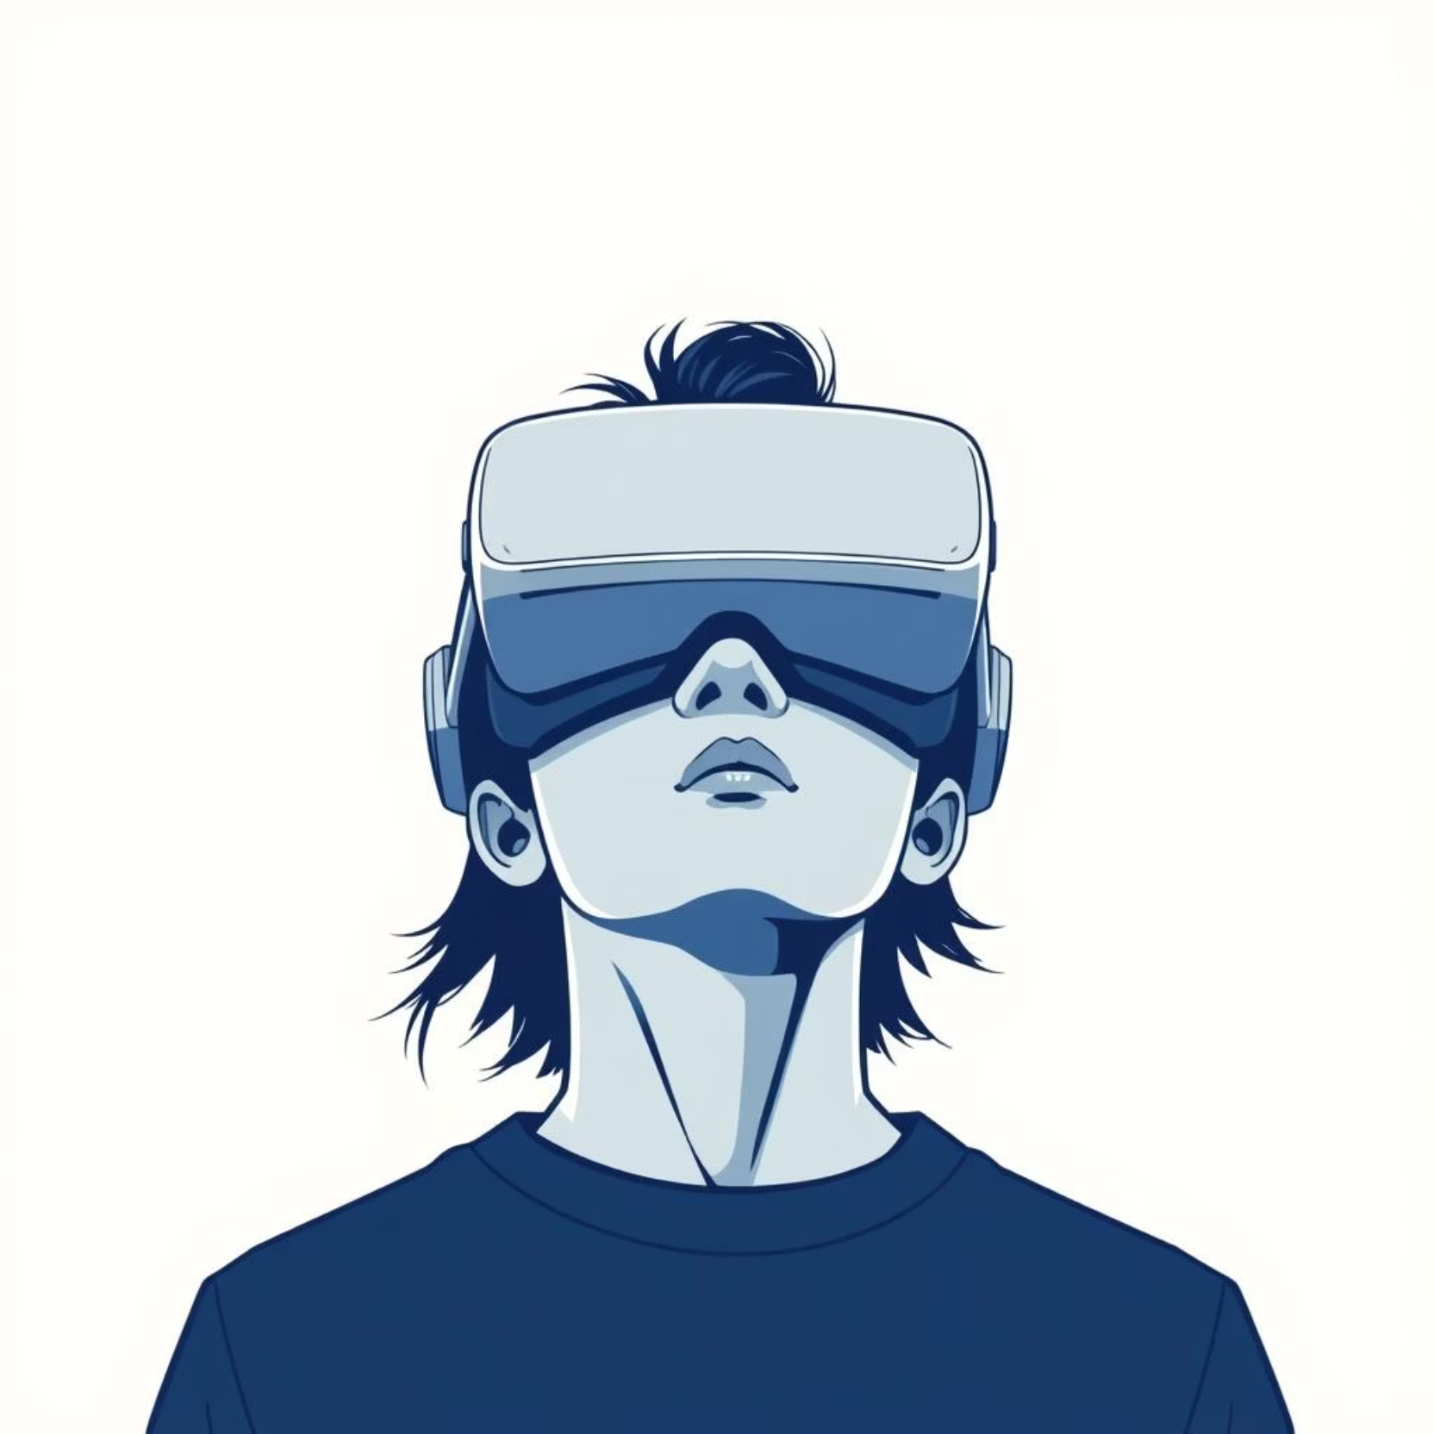
🕶️ Виртуальная Реальность
Полное погружение
VR создаёт полностью искусственную среду через гарнитуры Oculus Quest или HTC Vive. Пользователи могут перемещаться, взаимодействовать и чувствовать себя участниками событий внутри метавселенной.
Виртуальные конференции и встречи
Работа с 3D-моделями в реальном времени
Прогулки по цифровым городам

Slide 3
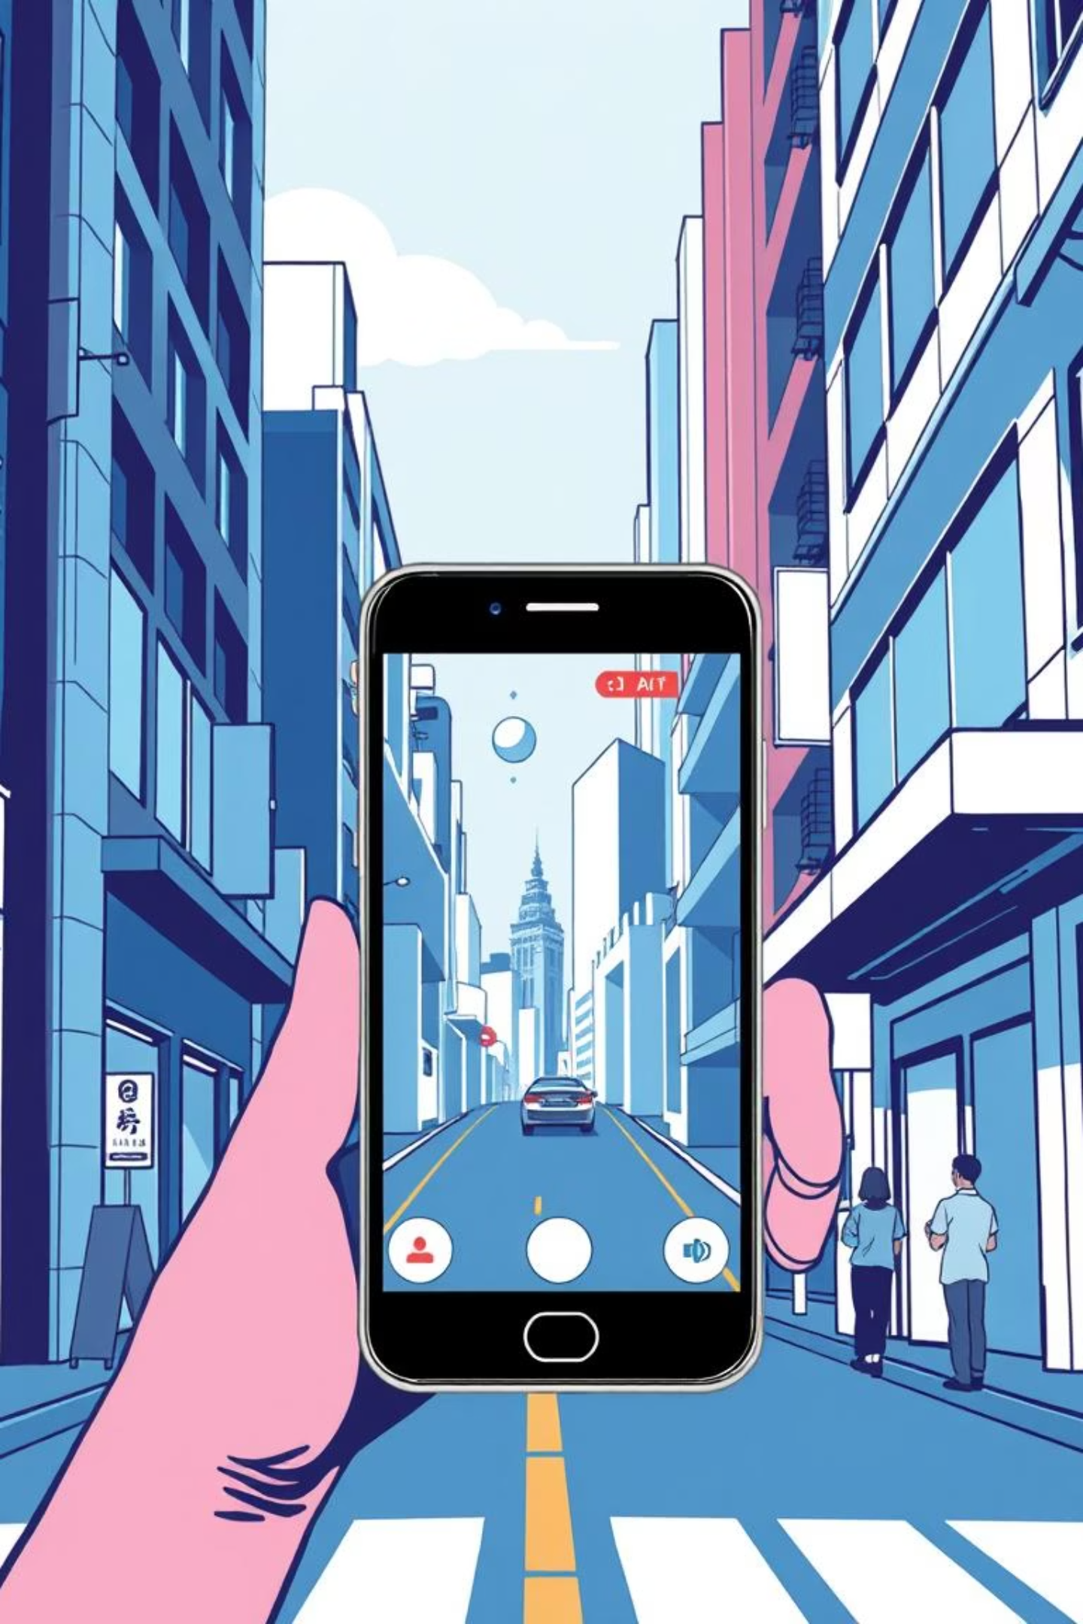
📱 Дополненная Реальность
Реальность + Виртуальность
Применение в Жизни
Виртуальные указатели на улицах, цифровые витрины магазинов, 3D-помощники в общественных местах
AR накладывает виртуальные объекты на реальный мир через камеру смартфона или специальные очки
Интеграция
Метавселенная становится не только виртуальной, но и частью нашей повседневной реальности

Slide 4
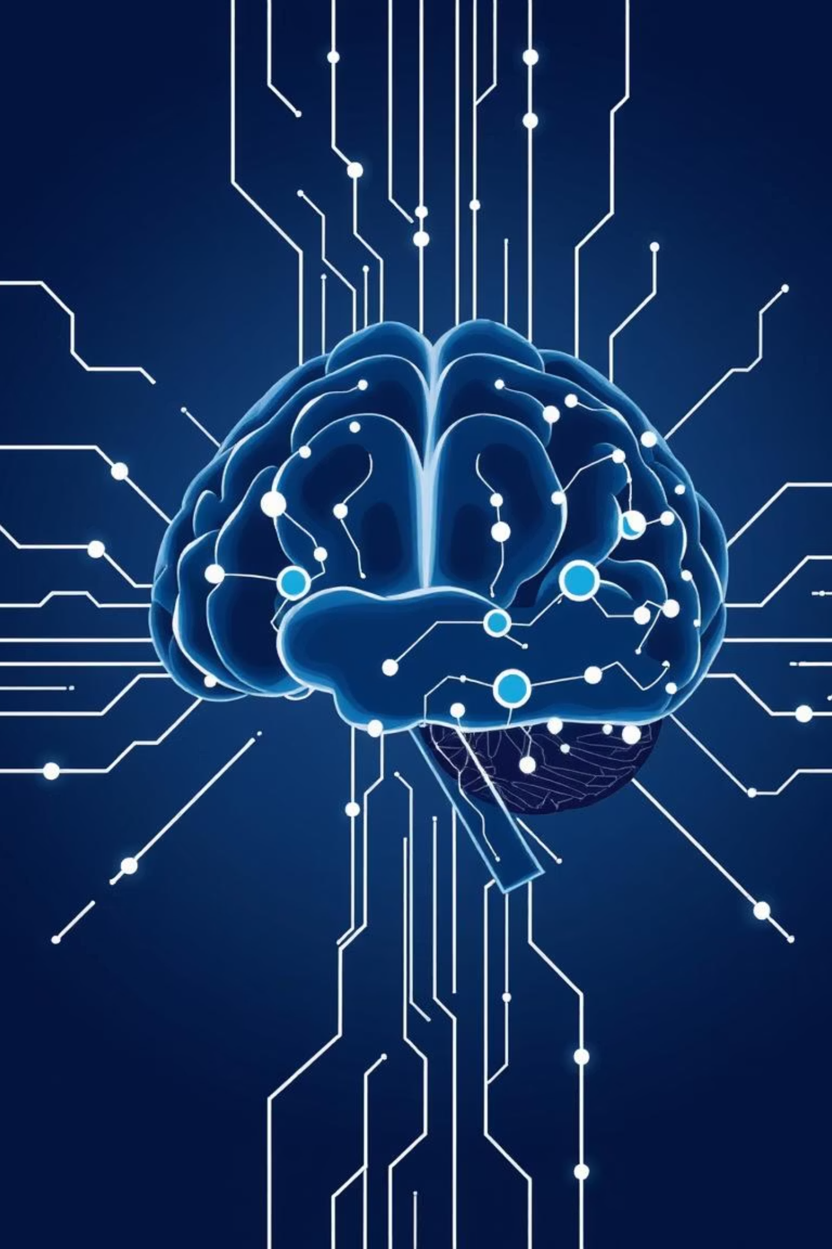
🤖 Искусственный Интеллект
Мозг метавселенной, который делает её умной и адаптивной
1
Управление персонажами
ИИ управляет виртуальными персонажами и агентами, создавая живые диалоги и реалистичное поведение
2
Персонализация
Анализирует поведение пользователей и подбирает персонализированные сценарии для каждого
3
Цифровые двойники
Создаёт уникальные аватары людей с сохранением их характеристик и предпочтений

Slide 5

⛓️ Блокчейн: Основа Экономики
Цифровые активы
Торговля NFT
Децентрализация
Пользователи владеют земёй, предметами и одеждой для аватаров с уникальными цифровыми идентификаторами
Безопасная торговля невзаимозаменяемыми токенами с гарантией подлинности каждого объекта
Участие в децентрализованных проектах и создание прозрачной, устойчивой экосистемы цифрового мира

Slide 6
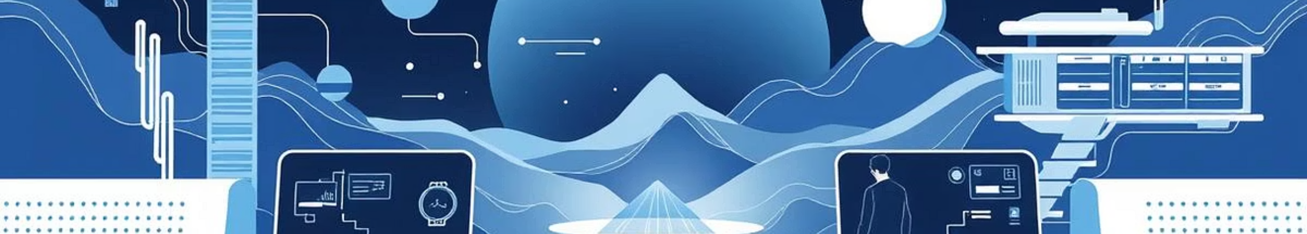
Реальность без границ
Совмещение VR, AR, AI и блокчейна формирует новое поколение интернет-пространства, где границы между физическим и цифровым мирами стираются.
Инновация
Эволюция
Реальность
Метавселенная — это больше, чем просто технология
Следующий шаг в развитии человеческого взаимодействия и экономики
Сегодня эти технологии уже создают новую реальность прямо перед нами

